Slide 1
ПЕРЕДАЧА
«В мире животных»

Slide 2
ЧЕРНОМОРСКОЕ ПОБЕРЕЖЬЕ КАВКАЗА

Slide 3
В передачи принимают участие:
ГЕОГРАФ
БОТАНИК
ЗООЛОГ
ЭКОЛОГИ
Рома Кобяков
Катя Варевцева
Алена Никитина
Валя Стешова
Андрей Трофимов

Slide 4
Черноморское побережье Кавказа- это регион на побережье Черного моря, представляющий собой причерноморскую полосу Краснодарского края, прибрежную часть Абхазии и Грузии. Длиной более 600 км.На большей части своего протяжения является курортной зоной. Основные города-курорты: Анапа, Геленджик, Туапсе, Сочи, Адлер, Батуми.

Slide 5
КЛИМАТ
Черноморское побережье находится в субтропической зоне.
Здесь умеренно жаркое лето и теплая зима. Температура летом в среднем + 24 градуса, зимой до +4 градусов.

Slide 6
ПРИРОДА ЧЕРНОМОРСКОГО ПОБЕРЕЖЬЯ КАВКАЗА

Slide 7
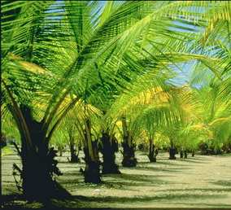
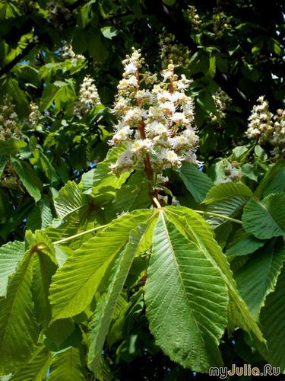
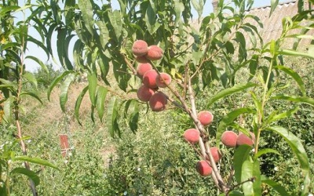
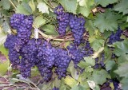
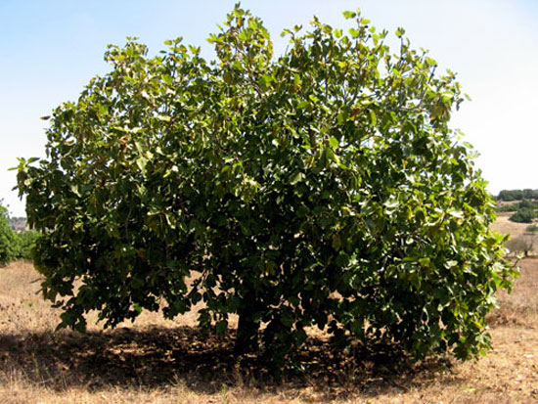
РАСТИТЕЛЬНЫЙ МИР
Пальмовое Кипарис
дерево
Персиковое Каштан
дерево Каштан
Виноградная Инжирное
лоза дерево

Slide 8
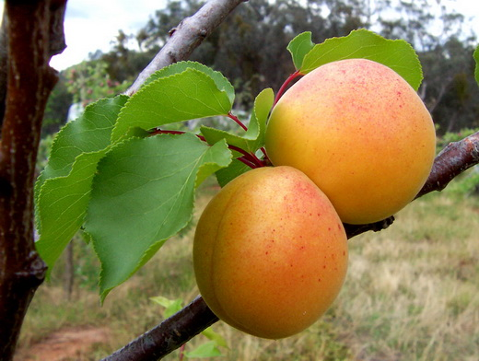
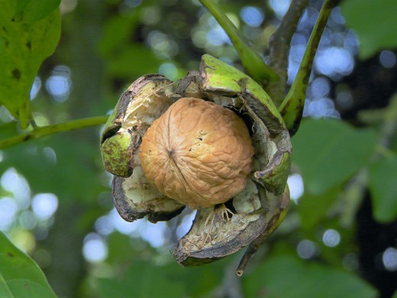
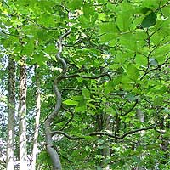
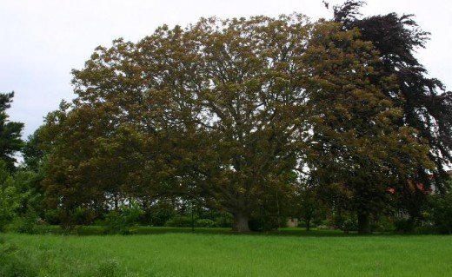
Абрикосовое дерево Дуб каштанолистный
Дерево грецкого ореха Бук восточный

Slide 9
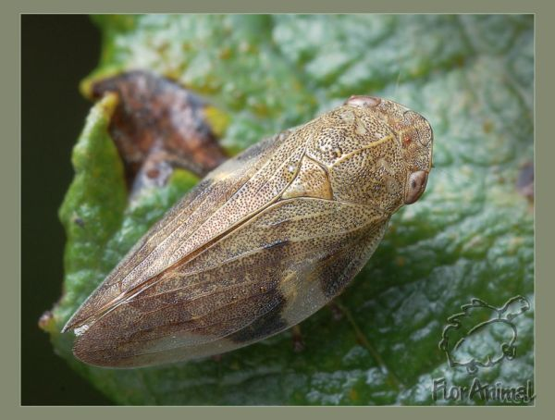
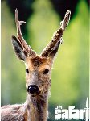
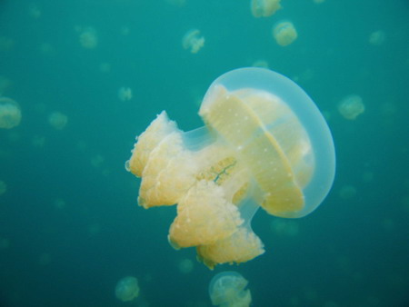
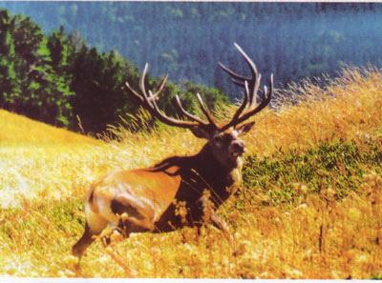
ЖИВОТНЫЙ МИР
Разнообразен животный мир Черноморского побережья Кавказа.
Косуля Цикада
Кавказский Медуза-
Благородный корнерот
олень
Дельфин
Кавказская
гадюка
Черепаха

Slide 10
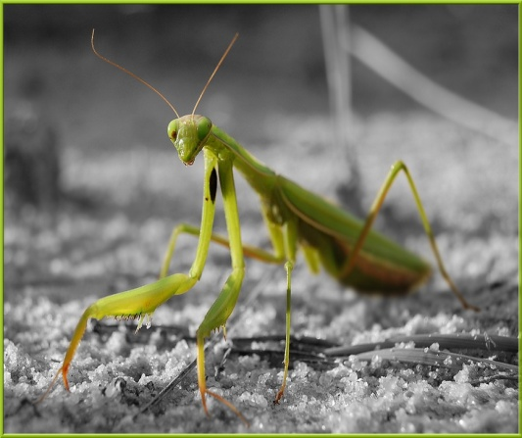
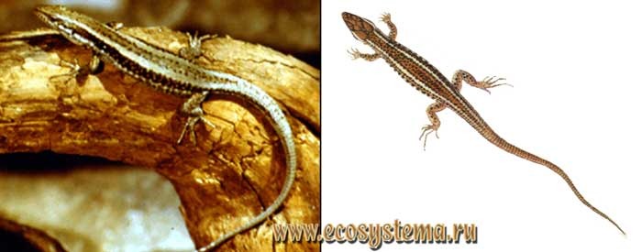
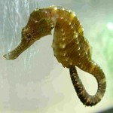
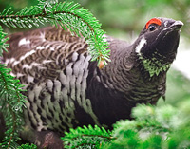
Чайка Богомол Ящерица
Кавказский Морской конек Краб
тетерев

Slide 11
Экологические проблемы Черноморского побережья Кавказа

Slide 12
СОЧИНСКИЙ НАЦИОНАЛЬНЫЙ ПАРК
Это особо охраняемая государством природная территория. Флора парка насчитывает около 3 тысяч видов растений, а фауна – свыше 250 видов животных, птиц и рыб. Сочинский Национальный парк – это место для экскурсий и отдыха.

Slide 13
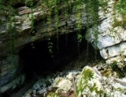
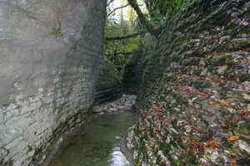
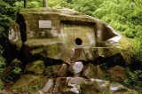
ПЕЩЕРЫ И КАНЬОНЫ
Воронцовские пещеры Сказочный каньон
Волконское ущелье Тигровая пещера

Slide 14
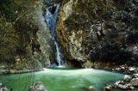
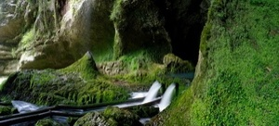
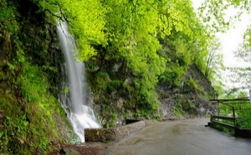
ВОДОПАДЫ
Агурские водопады Водопад Глубокий Яр
Водопад Девичьи Слёзы
Водопад Чудо Красотка Водопад Девичьи Слёзы

